Slide 1







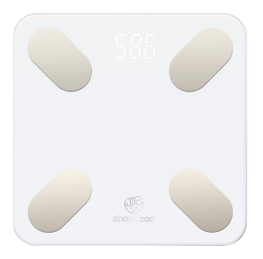

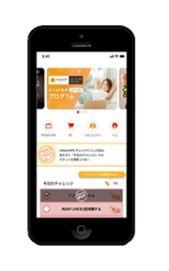

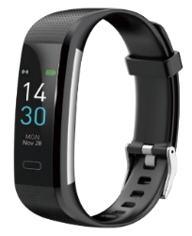





トータルビューティー健康保険組合 推奨
めんどくさい
時間がない
でも痩せたい
あなたも！
自分のペースで
スマホで楽々
お家で完結！
2021年4月～2022年8月 N＝2,236
RIZAP生活習慣改善プログラム修了者調査
1
1
万円相当の特典付き！
万円相当の特典付き！
e
chocoZAP
４ヵ月使い放題
＜サービス＞
体組成計
ヘルスウォッチ
chocoZAPの無料利用期間は「初回面接実施日 から 初回面接実施月を含む４か月後の月末日まで」
chocoZAP既存会員の無料利用期間は、月額会員は「初回面接実施日の翌月 から ４か月後の月末日まで」年額会員は「年額プラン終了月の翌月から4ヵ月後の月末日まで」
以前RIZAP特保参加で体組成計・ヘルスウォッチを提供された方は今回は提供なし(chocoZAP4か月間使い放題は特典となります）
※対象者の都合により初回面接実施日及び終了月が変更の場合、無料利用期間の延長は出来かねます
オンライン・３ヵ月・完全個別
ご希望のコースをお選びいただけます！
健診値改善コース（血圧・脂質・血糖）
ボディメイクコース
（結婚式前・昔の洋服を着たい等）
体力づくりコース
肩こり腰痛改善コース
運動習慣定着コース
お酒コントロールコース
間食コントロールコース
女性のお悩みコース（産後、ゆらぎ期等）
シフト勤務コース
アンチエイジングコース
経験者向けコース
ストイックコース
初回面談時に最終決定いたします。
参加条件
スマートフォンまたはタブレットをお持ちの方

Slide 2




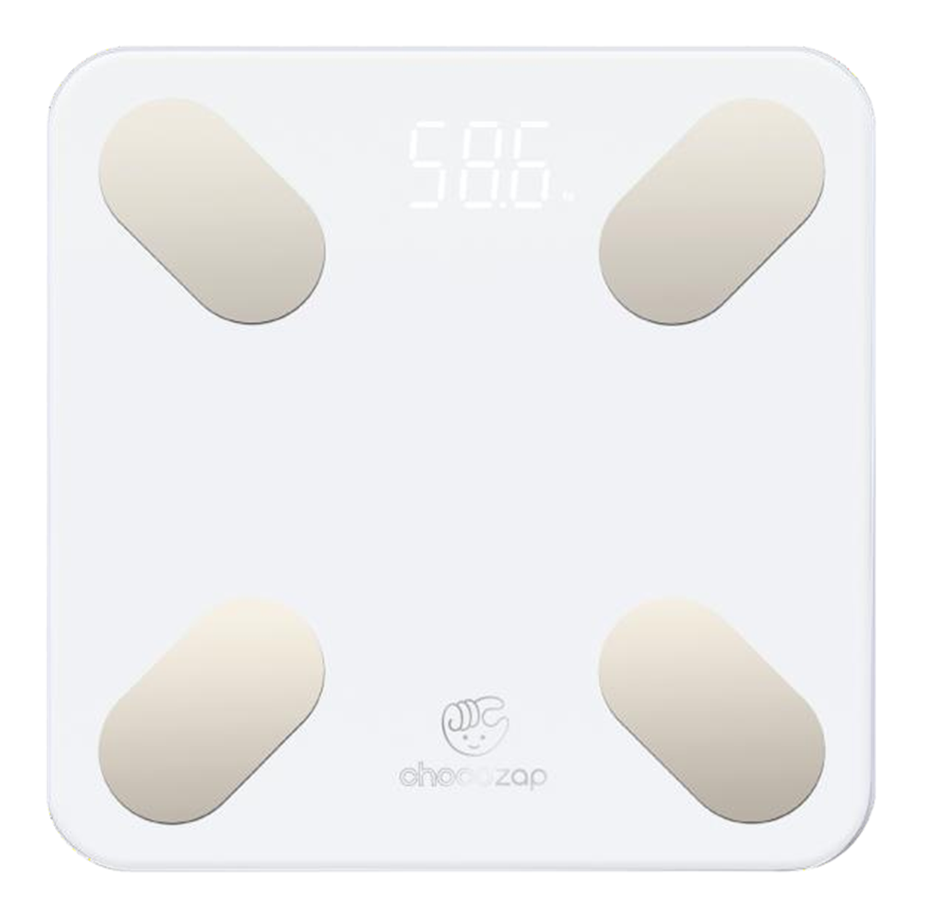
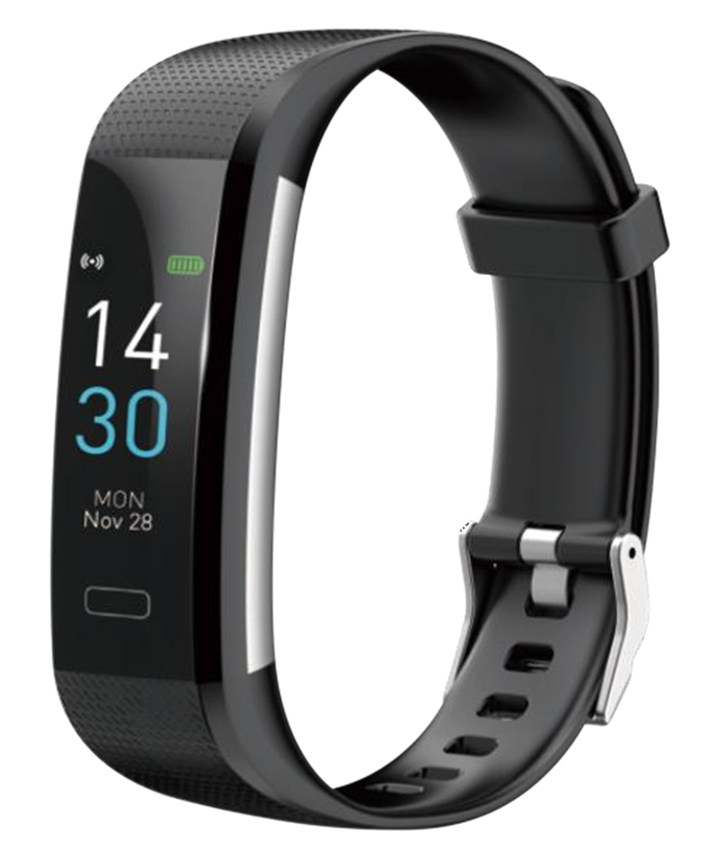



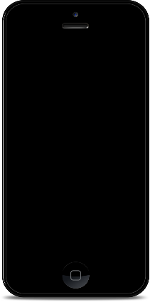
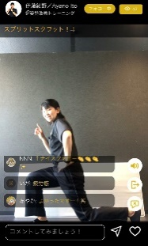


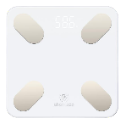
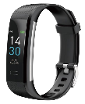
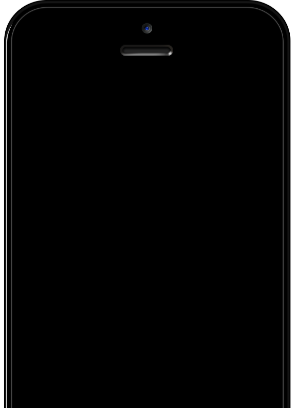

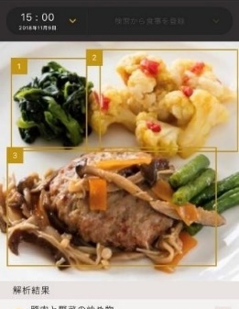




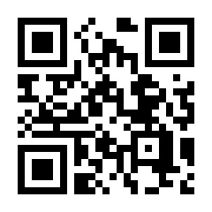
1
1
万円相当の特典付き！
万円相当の特典付き！
chocoZAP
4か月使い放題
＜サービス＞
体組成計
ヘルスウォッチ
※
chocoZAPの無料利用期間は「初回面接実施日 から 初回面接実施月を含む４か月後の月末日まで」
chocoZAP既存会員の無料利用期間は、月額会員は「初回面接実施日の翌月 から ４か月後の月末日まで」年額会員は「年額プラン終了月の翌月から4ヵ月後の月末日まで」
以前RIZAP特保参加で体組成計・ヘルスウォッチを提供された方は今回は提供なし(chocoZAP4か月間使い放題は特典となります）
対象者の都合により初回面接実施日及び終了月が変更の場合、無料利用期間の延長は出来かねます
※ セルフ脱毛、ゴルフ設備、セルフホワイトニング、セルフネイル、ドリンクサービス、ワークスペース、デスクバイク、マッサージチェアは設置がない店舗がございます。
webサイトの店舗ページでご確認ください(https://chocozap.jp/studios/search/area)
Feature
01
専属トレーナーが個別アドバイス
お好きな日時で面談予約後､
専属トレーナーによるオンライン面談
お好きな日時で面談予約：平日 9時～20時・土曜 9時～18時
保健師・看護師・管理栄養士などの有資格者が､３か月間あなた専属で担当します。ご自身の状況に応じて、無理なく続けられる生活習慣改善プランをご提案します。面談は全てオンライン会議ツール「Microsoft Teams 」を利用するため、ご家庭からゆったりご参加いただけます。※オンライン面談は、積極的支援３回・動機付け支援２回のみ
※Microsoft Teams は、米国 Microsoft Corporation の、
米国およびその他の国における登録商標または商標です
Feature
02
chocoZAPサービス使い放題
ラクラク進捗管理
chocoZAP
アプリ
chocoZAP店舗の利用は､ご自身でご判断ください（店舗での指導なし）
chocoZAPアプリは運動動画をいつでも好きな時に見放題！またLIVE配信では、
トレーナーと一緒にリアルタイムで楽しく運動をすることができます。
体組成計＋ヘルスウォッチがアプリと自動連携するため、進捗管理もラクラクです。
体組成計
ヘルスウォッチ
Feature
03
アプリで生活習慣の見える化
ご自身に合った無理のない食事や運動を実践していただきます。アプリに食事や運動を記録するだけで、あなたの身体の状態や生活習慣を見える化できます。専属トレーナーはアプリのデータを分析し、プログラム中にもあなたに合わせてプランを改善していきます。
サービス提供： RIZAP株式会社 生活習慣改善プログラム事務局
トータルビューティー健康保険組合まで申込書をご返送ください
参加条件
スマートフォンまたはタブレットが必要
chocoZAPアプリを利用できること
体重と腹囲は、初回面談までにご自身で計測ください
・データ通信料はご本人様負担
・面談時は､カメラ付きのデバイスをご用意ください
お申込みの方には募集締切後、後日RIZAPから
指定アドレスにメールでご案内をお送りします
rizaphoujin-tokuho@rizapgroup.com から送付
※上記メールアドレスが受信できるメール設定をお願いします
申込後の手順
https://x.gd/pRwMg

